Slide 1
Manifiesto Marítimo de Carga Problemas y Casos Frecuentes
Octubre 2013
manifiestomaritimo@aduana.cl

Slide 2
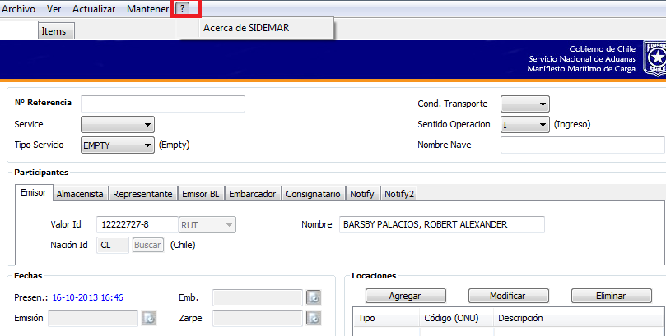
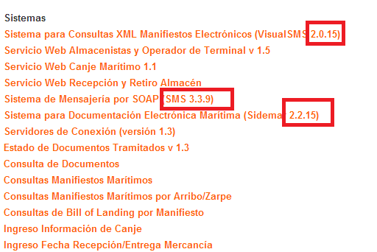
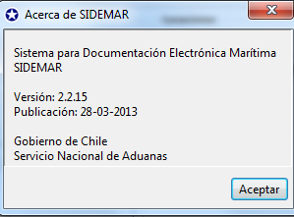
Casos Frecuentes:
El usuario no está utilizando la última versión de SIDEMAR,SMS O VISUALSMS
Se recomienda siempre utilizar la última versión disponible.
Ejemplo: Actualmente en producción existen las siguientes versiones.

Slide 3
Casos Frecuentes:
Errores al utilizar los Sistemas en TEST versus Producción
Son dos ambientes distintos.
Para utilizar Sistemas Manifiesto Marítimo en Producción se requiere solicitar usuario y clave (en caso de contar con ellas).
Para utilizar Sistemas Manifiesto Marítimo en Test se requiere solicitar usuario y clave (en caso de contar con ellas).
Ambiente TEST está disponible para que los usuarios realicen pruebas.
Existe una versión de SIDEMAR/SMS/VISUALSMS de TEST y otra versión de SIDEMAR/SMS/VISUALSMS para Producción
Los usuarios y claves de producción no permiten tramitar/consultar documentos en entorno de TEST y viceversa.

Slide 4
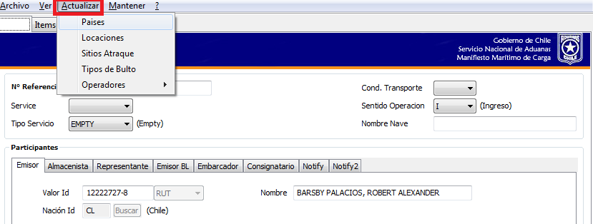
Casos Frecuentes:
En SIDEMAR algunas tablas de catálogos de Países, Locaciones, Sitios de Atraque, Tipos de Bulto y Operadores.

Slide 5
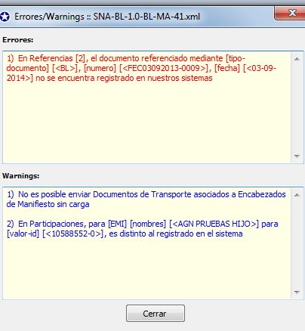
Casos Frecuentes:
Error al referenciar un BL MADRE inexistente:

Slide 6
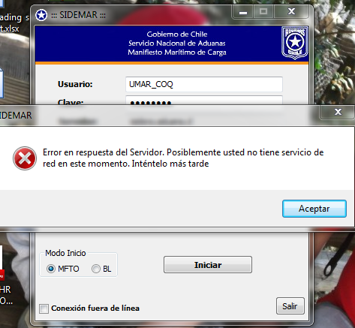
Casos Frecuentes:
Problemas de conexión

Slide 7
Casos Frecuentes:
Problemas con los caracteres especiales tales como los acentos y letras ñ.
Solución: Se deben eliminar los acentos y/o letras ñ

Slide 8
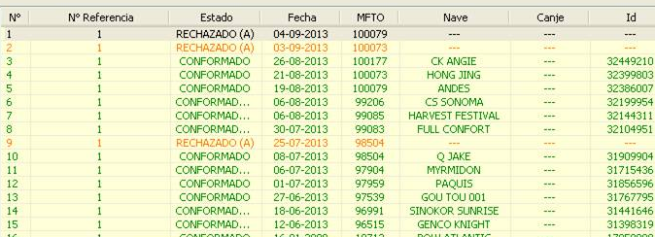
Casos Frecuentes:
Ocurren problemas al anular y reenviar un BL
Tramitación de números de referencia como el BL ‘1’

Slide 9
Casos Frecuentes:
Problemas al consignar un Operador que no está Vigente:
Cuando aparece este error, se debe verificar si el participante está vigente en la Consulta de Operadores.
A veces es problema con las boletas de garantía. En caso de tener problemas se debe consultar a la Mesa de
Ayuda.

Slide 10
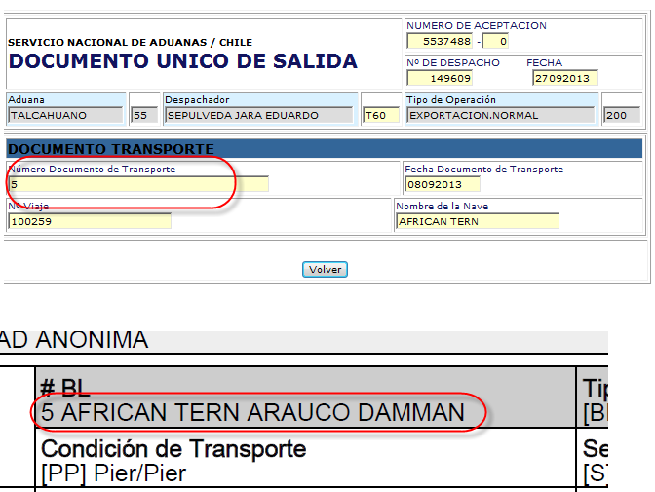
Casos Frecuentes:
Problemas con números de BL con más de 30 caracteres en el campo número de referencia

Slide 11
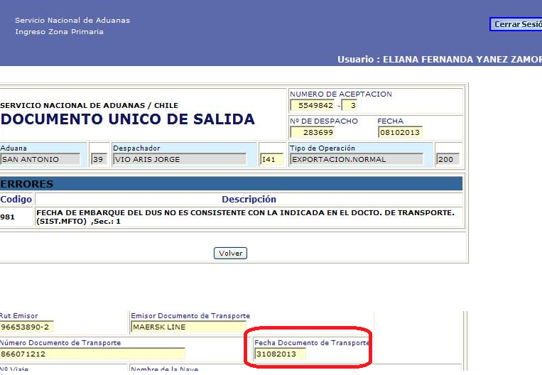
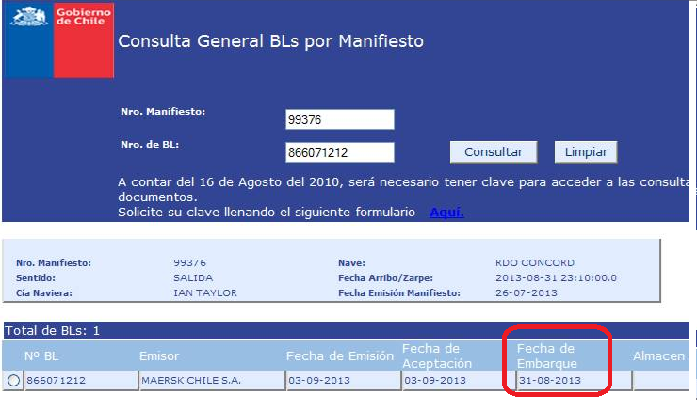
Casos Frecuentes:
Problemas al legalizar la DUS por consignar erróneamente los datos del BL.

